Slide 1
웹 개발자 부트캠프 과정
CodingOn

Slide 2
Spring Boot 프로젝트 생성하기

Slide 3
Spring Boot 프로젝트 시작하기
https://start.spring.io/
Spring Boot 기반으로 Spring 관련 프로젝트를 만들어주는 사이트
Spring에서 운영하고 있으며, 해당 사이트에서 원하는 라이브러리를 선택 후 프로젝트 생성 가능

Slide 4
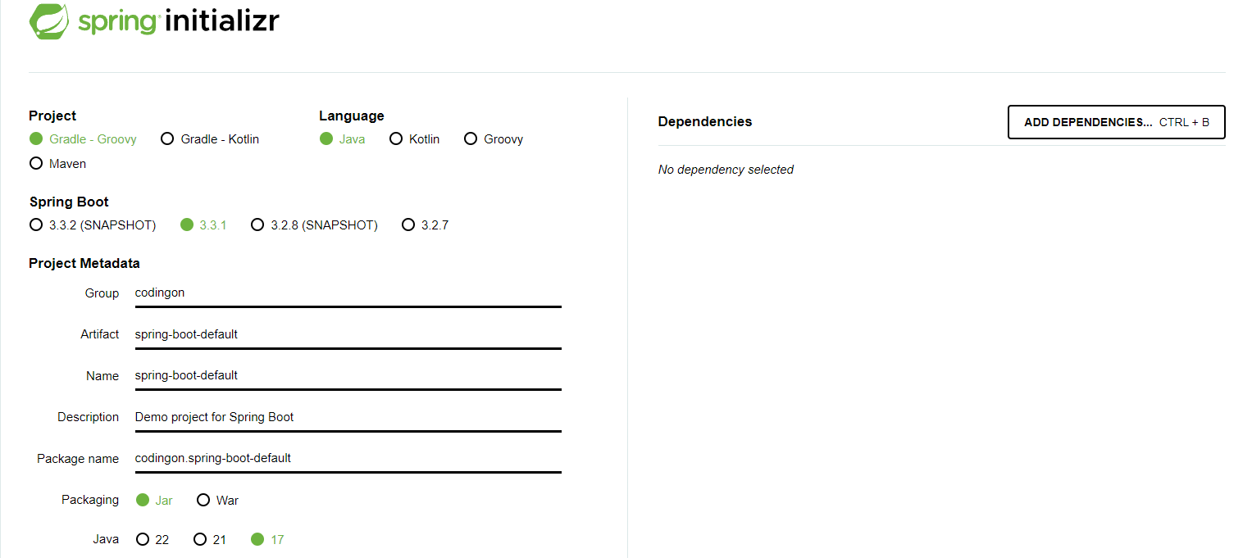
Spring Boot 프로젝트 시작하기
Notes:
사이트 접속시 이런 화면이 뜸!

Slide 5
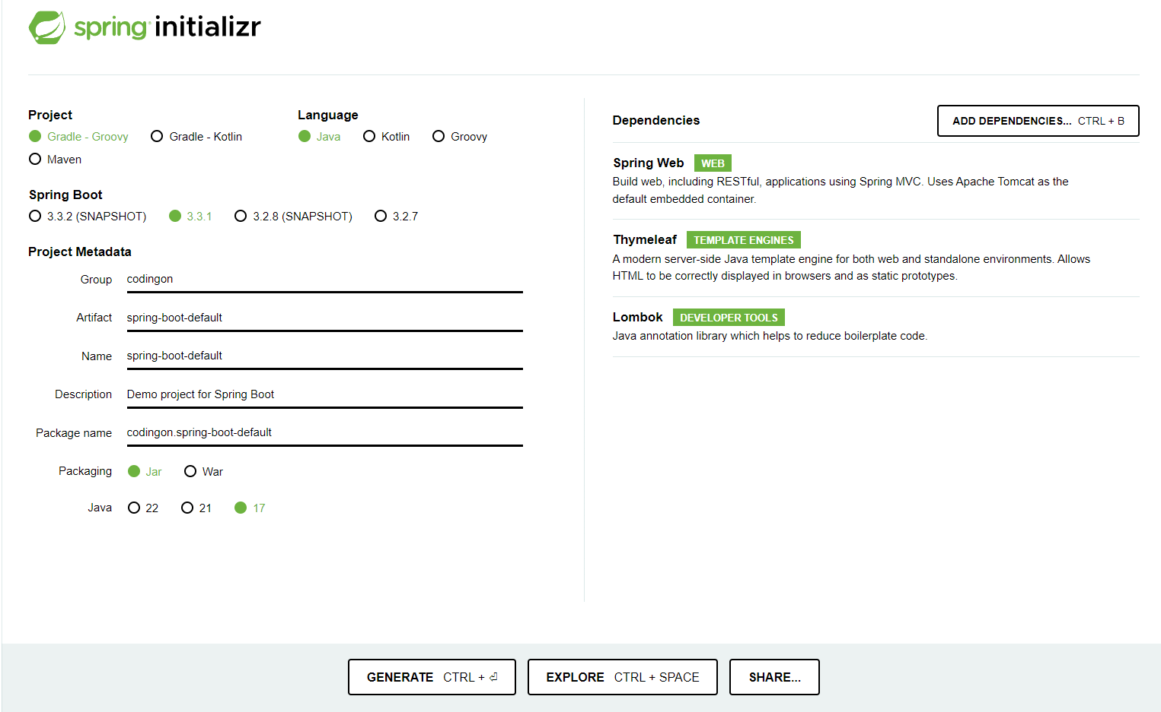
생성할 프로젝트의 빌드 자동화 툴
프로젝트 의존성
여기에 추가한 디펜던시가 build.gradle 파일에 추가됨!
생성할 프로젝트의 언어
스프링 기반으로 웹 개발
스프링 부트 버전
프로젝트 정보
템플릿 엔진
코드 다이어트 라이브러리 ex. getter, setter 등 코드를 간단히 사용하게 함

Slide 6
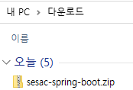
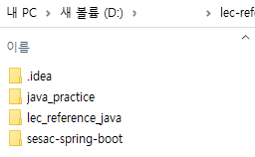
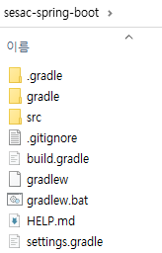
프로젝트 압축 파일 프로젝트 경로로 옮기기
공부용_프로젝트_폴더
압축 풀어서 옮기기~
Notes:
이미 깃 연결된 프로젝트에 연결해 두면 좋으니!!

Slide 7
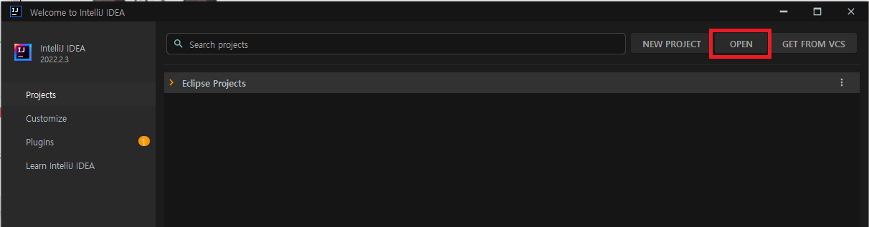
IntelliJ 에서 프로젝트 열기

Slide 8
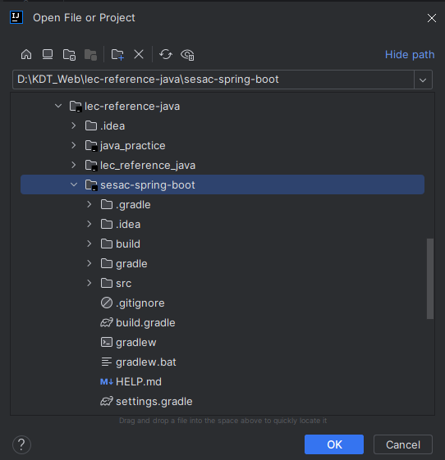
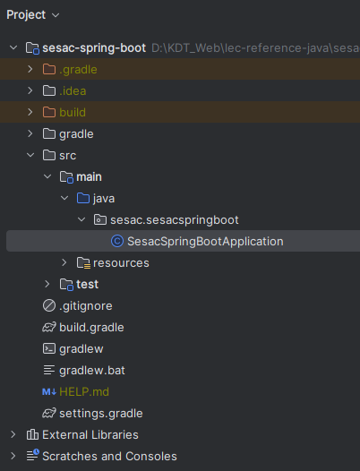
IntelliJ 에서 프로젝트 열기
주의. src/ 폴더가 프로젝트이름 바로 아래에 위치하도록 OPEN 하기!

Slide 9
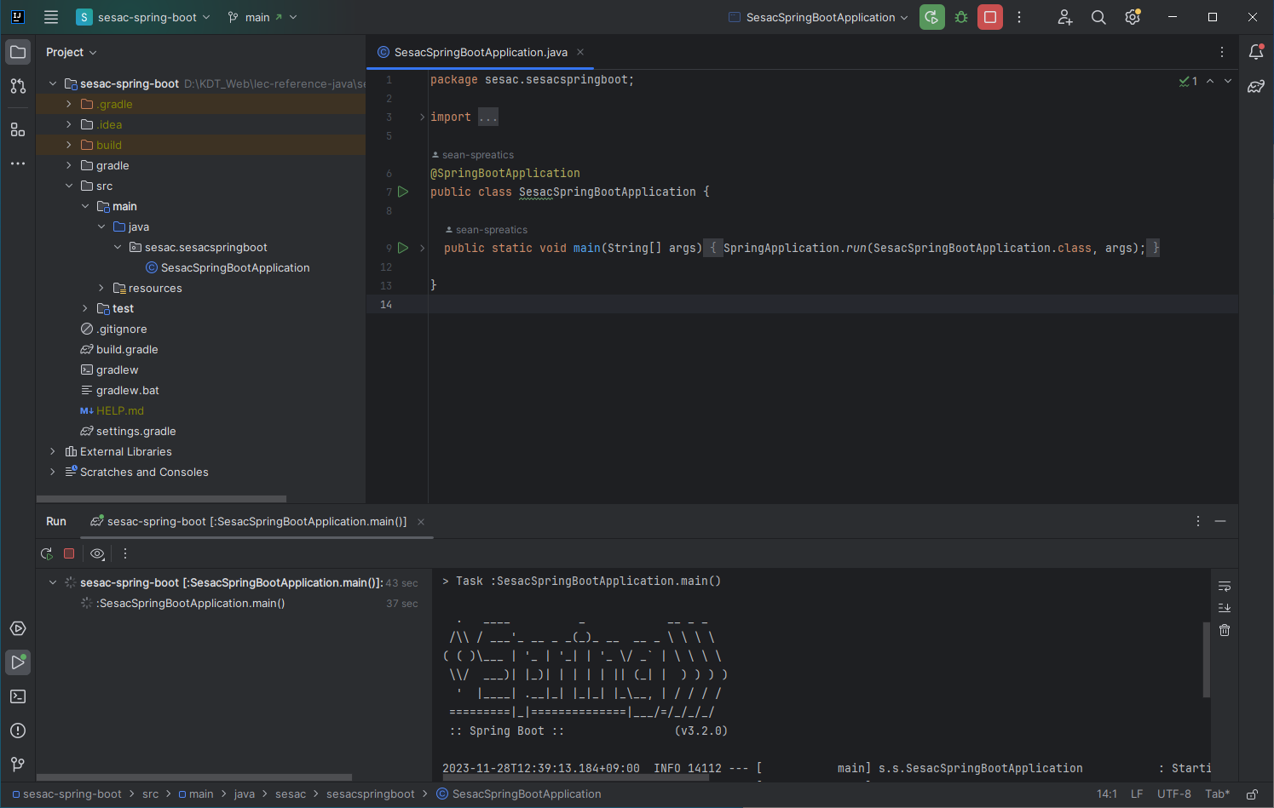

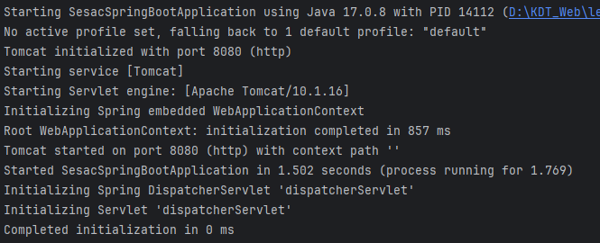
프로젝트 실행하기
스프링 부트는 기본적으로 8080 포트를 사용하여
내장된 Apache Tomcat 웹 서버를 실행
Notes:
시작 파일 (main 역할)
application 실행
---
기본 포트: 스프링 부트는 기본적으로 8080 포트를 사용합니다. 이는 가장 일반적으로 사용되는 포트입니다.
내장 웹 서버: 스프링 부트는 indeed 내장 웹 서버를 사용하며, 기본적으로 Apache Tomcat을 사용합니다.
포트 변경 가능성: 8080 포트는 기본값이지만, 필요에 따라 다른 포트로 변경할 수 있습니다. 예를 들어, application.properties 파일에서 server.port 속성을 수정하여 다른 포트를 지정할 수 있습니다.
다른 웹 서버 옵션: Tomcat이 기본이지만, 스프링 부트는 Jetty나 Undertow와 같은 다른 웹 서버도 지원합니다.

Slide 10
잠깐! Apache Tomcat 이란?
아파치 소프트웨어 재단에서 개발한 서블릿 컨테이너만 있는 웹 애플리케이션 서버
Apache: 아파치 소프트웨어 재단에서 만든 Web Server로 정적 리소스를 응답 (80 포트)
Tomcat: 동적인 데이터를 처리하는 서버. Web Application Server (8080 포트)
WAS
Web Server
Web Container
Client
아파치(Apache)
톰캣(Tomcat)
Notes:
1. 이전 페이지에서 프로젝트 실행시 Tomcat 어쩌고 메시지가 콘솔로 출력됨 => 즉, 스프링 부트는 톰캣이 내장되어 있음
2. 톰캣(WAS)에서 편의를 위해 아파치의 기능(웹서비스 데몬, Httpd)을 포함하고 있기 때문이다.
즉, 톰캣이 아파치의 기능 일부를 가져와서 제공해주는 형태이기 때문에 같이 합쳐서 부른다.
출처: https://inpa.tistory.com/entry/TOMCAT-⚙️-설치-설정-정리 [Inpa Dev 👨‍💻:티스토리]
*참고
톰캣 WAS == 컨테이너 == 웹 컨테이너 == 서블릿 컨테이너

Slide 11
참고. 내장 AP 서버 (Embeded AP Server)
AP 서버 (애플리케이션 서버)
자바 웹 애플리케이션을 구동하기 위해 필요한 프로그램 (ex. Tomcat, Jetty, Undertow 등)
내장 AP 서버
스프링 부트의 핵심 특징
애플리케이션 내부에 AP 서버를 포함하므로 별도의 서버 설치가 필요 없음
따라서, 애플리케이션 배포와 실행이 간단!
웹 애플리케이션
AP 서버
Notes:
https://velog.io/@kdhyo/Apache-Tomcat-%EB%91%98%EC%9D%B4-%EB%AC%B4%EC%8A%A8-%EC%B0%A8%EC%9D%B4%EC%A7%80

Slide 12
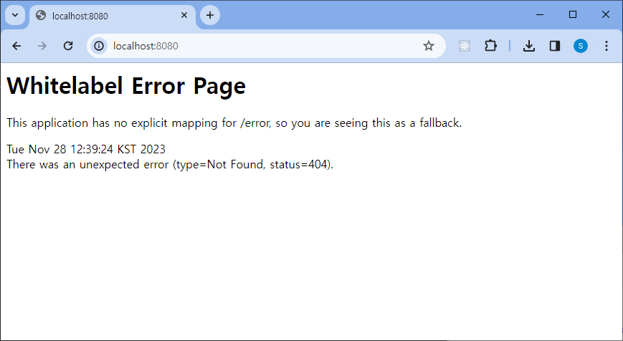
브라우저 접속하기

Slide 13
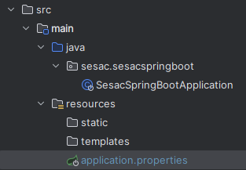

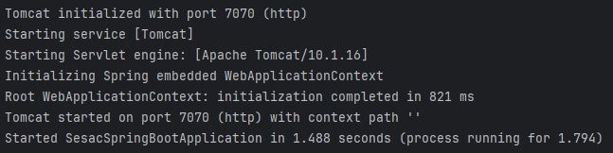
참고. 서버 포트번호 변경하기
스프링 부트는 기본적으로 8080 포트번호를 사용해 내장 웹 서버를 실행
src/main/resources 아래의 application.properties 파일에서 포트변호 변경 가능
Notes:
server.port = [원하는 포트번호]
https://sanghoo.tistory.com/63

Slide 14
참고. application.properties 파일
Spring Boot 애플리케이션의 설정을 관리하는 중요한 파일
애플리케이션의 다양한 설정을 외부화하여 관리
환경별로 다른 설정을 쉽게 적용할 수 있음
application-{profile}.properties 형태로 환경 별 설정 가능 (ex. application-dev.properties)
보통 src/main/resources 디렉토리에 위치
key=value 형태의 텍스트 기반 속성 파일
* Node 에서의 환경변수 파일(.env)과 역할이 유사함!

Slide 15
프로젝트 구조 살펴보기
main/ : 실제 코드를 작성하는 곳
test/: 프로젝트의 소스 코드를 테스트하는 코드 or 리소스 파일
build.gradle: 빌드 설정 파일
setting.gradle: 빌드할 프로젝트 정보 설정 파일
* Node 에서의 package.json 파일과 역할이 유사함!

Slide 16
Spring MVC

Slide 17
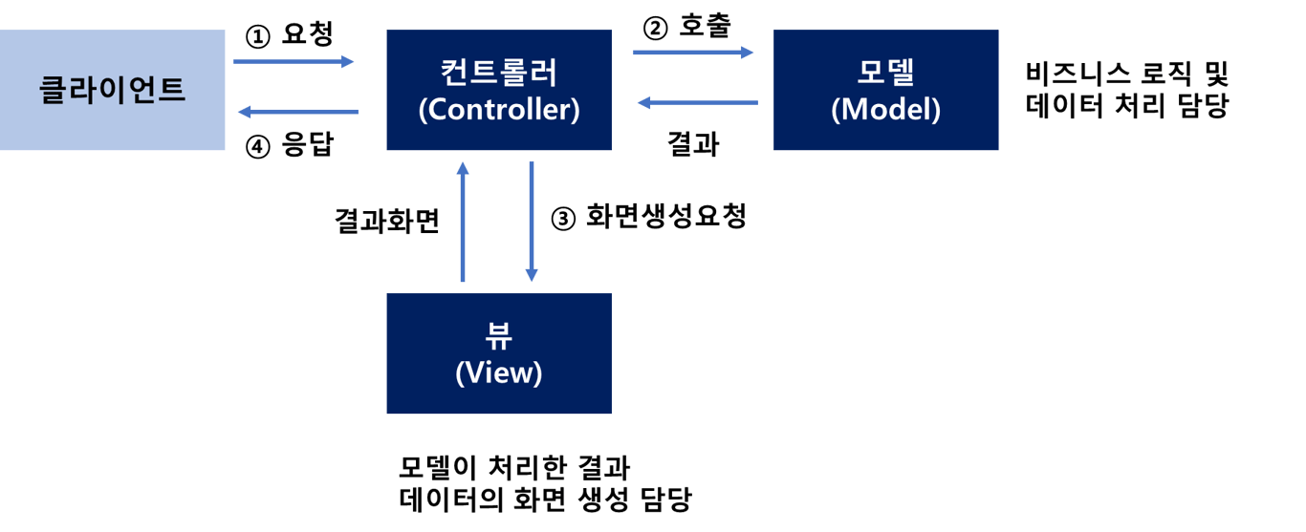
복습. MVC 패턴
Model: 업무 로직, 업무 데이터 보유, 데이터베이스 접근 등
View: HTML 생성
Controller: 요청에서 응답까지의 흐름 제어

Slide 18
Spring MVC
Spring 에서 제공하는 웹 모듈로 웹 애플리케이션을 빌드하기 위한 프레임워크
Model, View, Controller 의 3가지 구성 요소
Model: 데이터와 비즈니스 로직 처리
View: 사용자에게 보여지는 부분
Controller: 사용자의 요청을 받아 처리하고 적절한 Model 을 호출한 후, 그 결과를 View 에게 전달
MVC 패턴을 지원하고 DispatcherServlet 이라는 특수 서블릿을 통해 요청 처리
DispatcherServelt은 스프링 MVC의 핵심으로 모든 종류의 요청을 받아 적절한 Controller 에게 전달하고 그 결과를 다시 사용자에게 반환
Notes:
Spring MVC는 웹 애플리케이션 개발에 특화된 프레임워크일 뿐, Spring 프레임워크 전체를 대표하는 것은 아님
Spring 프레임워크에는 Spring MVC 외에도 Spring Boot, Spring Data, Spring Security 등 다양한 모듈과 프로젝트가 있습니다.
* 작성한 Controller는 Bean으로 관리되므로 Service 등의 의존 객체를 인젝션하여 사용 가능

Slide 19
참고. Servlet
요청을 수신하고 응답을 반환하는 프로그램을 만들기 위한 자바 표준 기술
일반적으로 HTTP 프로토콜 사용 (프로토콜 종류에 제한이 있진 않음)
Servlet 클래스를 AP 서버(애플리케이션 서버)에 등록하면 HTTP 요청에 대응하여 AP 서버가 Servlet 객체의 메서드를 호출
AP 서버
Browser
Servlet

Slide 20
참고. Servlet Filter
Servlet 처리 전후에 임의의 처리를 끼워 넣기 위한 자바 표준 기술
Servlet Filter 여러 개를 연결 할 수도 있음
지금은 이해하기 어려우니.. 나중에 사용해보자!
Browser
Servlet Filter A
Servlet Filter B
Servlet
Notes:
나중에 Spring Security 진도에서 사용해볼 예정
filter a 객체가 객체 b의 메서드를 호출하고, filter b 객체가 객체 c의 메서드를 호출하고 마지막 filter 객체 메서드가 servlet 메서드를 호출하는 형태
객체의 메서드가 종료되면 반대 방향으로 처리과정이 되돌아 감

Slide 21
정적 파일

Slide 22
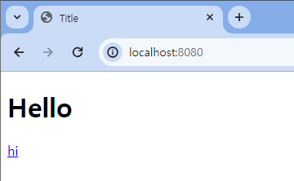
실행 화면 보여주기
src/main/resources/static에 index.html 생성
<!DOCTYPE html> <html lang="en"> <head> <meta charset="UTF-8"> <title>Title</title> </head> <body> <h1>Hello</h1> <a href="/hi">hi</a> </body> </html>

Slide 23
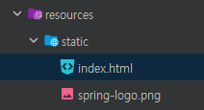
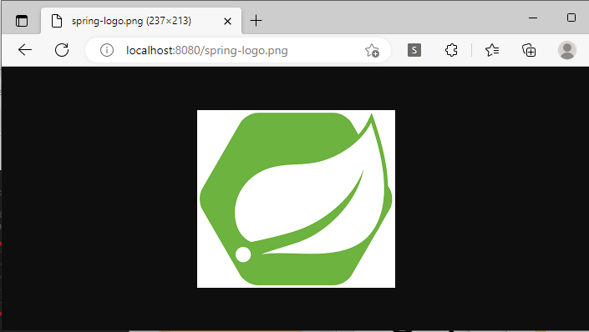
정적 파일
src/main/resources/static 는 정적 파일 위치
localhost:PORT 로부터 경로를 입력하면 위치하고 있는 파일 보기 가능
Notes:
node 에서 static 폴더와 동일한 역할을 한다!

Slide 24
Thymeleaf 템플릿

Slide 25

Thymeleaf 란?
오픈 소스 템플릿 엔진
ex. JSP, Thymeleaf, FreeMarker, …
HTML 태그에 속성을 추가해 페이지에 동적으로 값을 추가하거나 처리할 수 있게 도와주는 것
Spring Boot 사용시 권장되는 템플릿 엔진
https://www.thymeleaf.org/doc/tutorials/3.1/usingthymeleaf.html
Notes:
Node 에서는 ejs 사용했던 것처럼~
JSP(Java Server Pages): 자바 표준
Thymeleaf: 오픈 소스 라이브러리
현업에서는…
- 서비스 회사: thymeleaf 쓰고 (어드민 페이지르 만들긴 할테니)
- si/sm: jsp (레거시 프로젝트가 많아서)

Slide 26
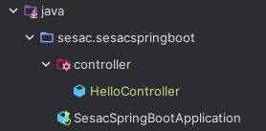
Controller 클래스 생성
임의의 클래스를 생성하고 클래스에 @Controller 추가
Spring MVC에 Controller 클래스로 인식되어 스프링 MVC가 제공하는 다양한 어노테이션 사용 가능
해당 클래스에 요청에 대응하는 메서드를 작성

Slide 27
Controller 클래스 생성
package sesac.sesacspringboot.controller; import org.springframework.stereotype.Controller; import org.springframework.ui.Model; import org.springframework.web.bind.annotation.GetMapping; @Controller public class HelloController {
@GetMapping("/hi") public String getHi(Model model) { model.addAttribute("msg", "Hi~"); return "hi"; } }
@Controller
: 해당 클래스가 Controller 클래스라는 것을 Spring Container에게 알려준다.
@GetMapping
: URL을 매핑시켜 주는 것으로 HTTP의 GET 메서드의 /hi 경로에 대한 요청이 연결되며 getHi라는 함수를 실행시킨다.
getHi() 메서드의 매개변수 타입 Model
: 스프링 MVC가 제공하는 타입으로 View에서 참조할 수 있는 객체 지정 가능
참고. @XXX 형식의 키워드들은 “Annotation” 단원에서 자세히 다룰 예정!
Notes:
@Controller
컴포넌트 스캔되어 Bean으로 관리됨
스프링 MVC에 Contontroller 클래스로 인식되어 스프링 MVC가 제공하는 다양한 어노테이션 사용 가능

Slide 28
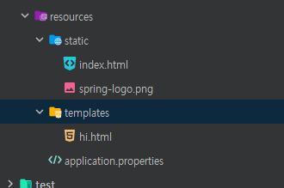
Template View 생성
src/main/resources 아래 templates 폴더 아래 생성
템플릿 파일의 저장 위치와 확장자는 스프링 부트에 자동 설정되어 있음
즉, view 파일은 templates/ 폴더에 생성되고, .html 확장자를 사용하도록
여기서는 templates/hi.html 파일을 불러오는 것!

Slide 29
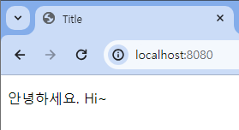
Template View 생성
<!DOCTYPE html> <html lang="en" xmlns:th="http://www.thymeleaf.org"> <head> <meta charset="UTF-8"> <title>Title</title> </head> <body> <p th:text="'안녕하세요. ' + ${msg}">안녕 반가워</p> </body> </html>

Slide 30
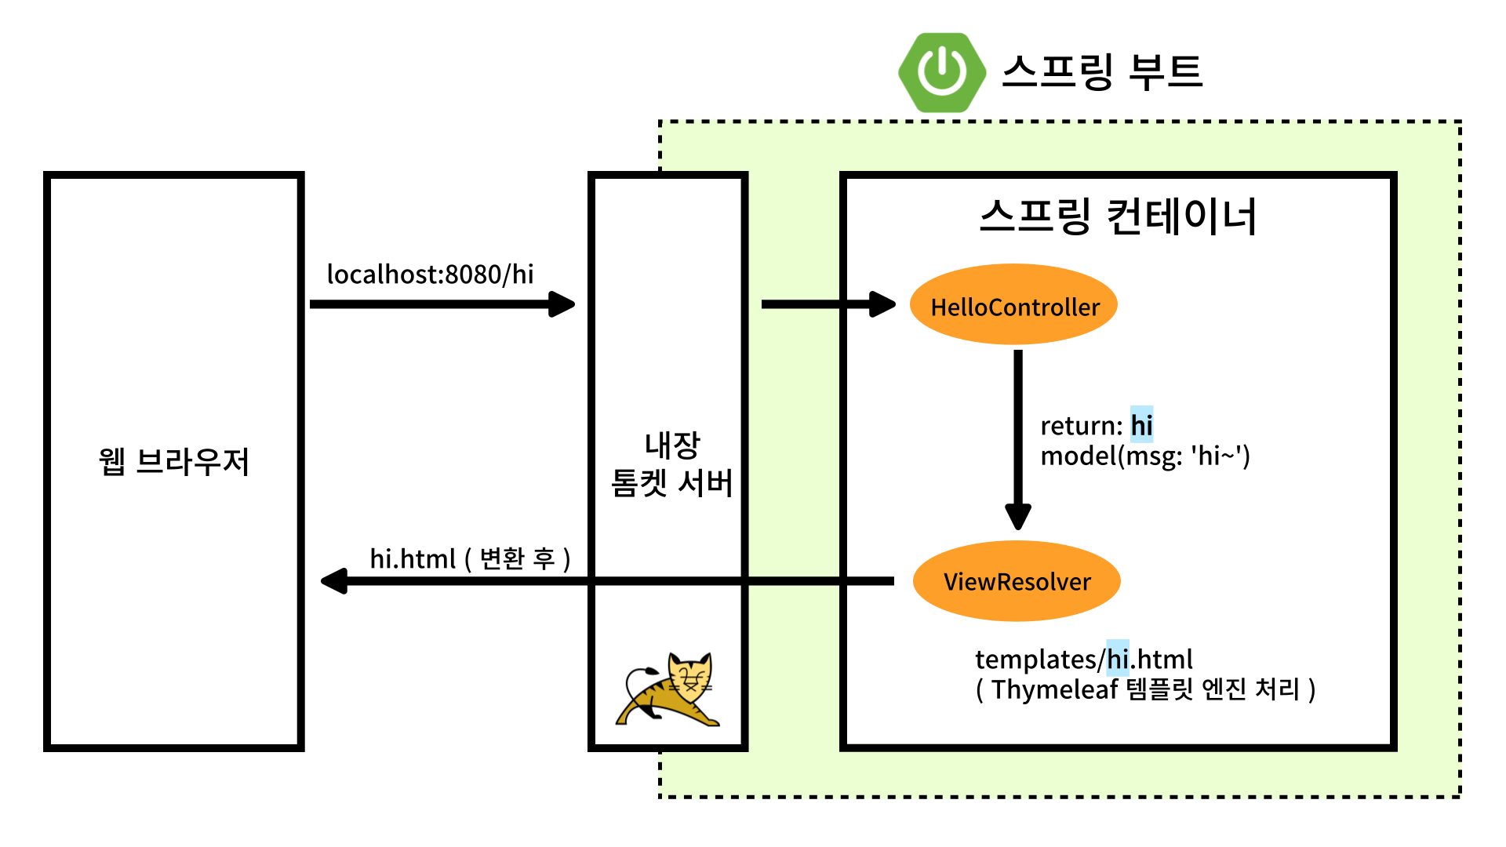
Spring Boot 동작 환경
스프링 부트는 WAS로 Tomcat을 내장
localhost:8080/hi 요청 시, 톰캣이 스프링한테 넘겨줌
컨트롤러(HelloController.java)에서 매칭되는 URL 을 찾음
해당 메소드(getHi) 에서 반환하는 문자열을 ViewResolver 가 화면을 찾아서 처리 (templates/hi.html)
Notes:
참고: https://johnkdk-dev.tistory.com/48
웹 브라우저에서 'localhost:8080/hi'라고 해서 던지면,
스프링 부트는 톰캣이라는 웹 서버를 내장하고 있으니
톰캣에서 이것을 받아서 "어, /hi 네" 하고 스프링에게 물어본다.
스프링의 helloController를 보면 @GetMapping(“/hi")라는 것이 있다.
해당 메소드(getHi()가 실행되면서 model 이 넘어옴. Spring 이 model 을 만들고 모델에 key, value 를 넣어줌)
메소드의 리턴 값이 hi 라는 문자열
hi 라는 이름을 갖는 html 파일을 찾아 타임리프 엔진이 렌더링

Slide 31
Thymeleaf 표현식과 문법

Slide 32
Thymeleaf 표현식
서버에서 전달받은 데이터를 사용자들이 볼 수 있는 뷰로 만들기 위해 사용되는 표현식
표현식 | 설명
${…} | 변수의 값 표현식
#{…} | 속성 파일 값 표현식
@{…} | URL 표현식
*{…} | 선택한 변수의 표현식 th:object 에서 선택한 객체에 접근

Slide 33
Thymeleaf 문법
HTML 태그 안에 소 문법을 추가
div 태그 뿐만 아니라 HTML 에서 지원하는 태그들 모두 사용 가능

Slide 34

th:text
태그 안의 텍스트를 서버에서 전달받은 값에 따라 표현하고자 할 때 사용하는 문법

Slide 35
th:utext
th:text와 유사
변수에서 받은 값에 html 태그가 있다면 태그 값을 반영해서 표시해줌
“<strong>안녕</strong>” 값이 서버에서 넘어왔다면 <strong> 이라는 글자가 나오는 것이 아닌 “안녕”이라는 글자가 <strong> 태그에 의해 굵게 표시됨

Slide 36
th:value
HTML Element 의 value 속성 값을 지정할 때 사용

Slide 37
th:with
변수 값을 지정해서 사용하고자 할 때 사용
위와 같이 사용한다면 서버에서 전달받은 ‘hello’ 값이 저장된 temp 라는 변수가 만들어지고, Thymeleaf 문법 내에서 사용 가능

Slide 38

th:switch
switch-case문을 이용할 때 사용되는 문법
th:case 에서 case 문을 다루고, * 로 case문에서 다루지 않은 모든 경우가 처리됨 ( * 는 일반 switch-case 문법에서의 default )

Slide 39
th:if
조건문이 필요할 때 사용되는 문법
Else 문이 필요한 경우에는 th:unless 를 사용
주의. th:unless 에 if에 적은 조건을 적어줘야 위의 if가 아닌 경우를 인식 가능!!

Slide 40


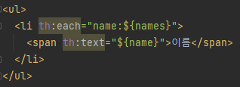
th:each
반복문이 필요한 경우에 사용되는 문법
리스트와 같은 collection 자료형을 서버에서 넘겨주면 그에 맞춰 반복적인 작업이 이루어질 때 사용 가능

Slide 41


실습. Thymeleaf (1)
Controller에서 age를 보냈을 때 20세보다 적으면 아래와 같이 출력
Age가 20보다 크다면 아래와 같이 출력

Slide 42

실습. Thymeleaf (2)
Controller에서 name과 age 정보를 갖고 있는 Person 클래스 만들기
ArrayList에 각기 다른 정보를 갖고 있는 Person 최소 4개 넣기
http://localhost:8080/people 에 접속했을 때 최소 4명의 사람에 대한 이름과 나이를 table 로 보여주기

